Slide 1
Качество сайта dks-st.ru
Команда 2

Slide 2
Стратегия тестирования
Виды тестирования:
Объект: dks-st.ru, каталог металлопроката на Tilda (Владивосток). Цель сайта: получить заявку или звонок.
Подход: риск-ориентированный. Сначала проверяем то, что влияет на заявки.
Не тестируем: бэкенд Tilda и CRM, пентесты и DDoS (сайт чужой и боевой).
Критерии выхода: все кейсы P1 выполнены, нет открытых Blocker/Critical, составлен отчёт.
Главные риски:
● Форма заявки не отправляется (P1).
● Неверная фильтрация каталога (P1).
Ломается вёрстка на мобильных (P2).
Вид | Что проверяем | Инструмент
Функциональное | Формы заявок, каталог, фильтры, навигация | Вручную + Playwright
UI и адаптивность | Вёрстка на desktop, планшете, мобильном | DevTools
Кроссбраузерное | Chrome, Firefox, WebKit | Playwright
Производительность | Скорость загрузки, Core Web Vitals | Lighthouse
Нагрузочное | Устойчивость при росте числа пользователей | k6

Slide 3
План тестирования
Окружение: production, Windows/macOS, Chrome/Firefox/Edge/Safari, эмуляция мобильных (390×844), Playwright + k6.
Объём:
Модуль | Приоритет
Формы заявок (звонок, быстрый заказ, КП) | P1
Каталог и фильтры | P1
Навигация, контакты, услуги | P2
Адаптивность и кроссбраузерность | P2
Производительность и нагрузка | P2
Инфо-разделы, cookie, SEO | P3
Риски и митигация:
Тестовые заявки могут дойти реальным менеджерам. Помечаем данные «ТЕСТ» и не спамим формы.
k6 может повлиять на чужой сайт. Берём минимальный профиль (несколько пользователей, только GET)

Slide 4
Выбор модуля
Почему выбраны эти модули:
● Формы заявок (A): Критический узел конверсии. Любой дефект здесь (неактивная кнопка, падение скрипта отправки, блокировка валидации) напрямую приводит к потере лида и финансовым убыткам.
● Каталог и фильтры (B): Основной инструмент поиска товара на сайте металлопроката. Если пользователь не сможет найти нужную позицию или фильтр скроет доступный ассортимент, он уйдет к конкурентам, так и не дойдя до формы заказа.
Почему исключены из детального покрытия другие модули:
● Услуги (C): Модуль носит информационный характер (описание резки, сверления и т.д.). Риск потери лида здесь минимален, так как ознакомление с услугами вторично по отношению к покупке самого металла. Достаточно базовой проверки отображения (P2).
● Оплата и доставка (D): Страница является чисто текстовой/информационной. На сайте dks-st.ru (платформа Tilda) отсутствует встроенный интернет-эквайринг и корзина сквозного оформления заказа. Все расчеты и условия обсуждаются с менеджером после отправки заявки, поэтому данный модуль не содержит критичного функционала.
● Навигация/контакты (E): Имеет приоритет P2. Проверяется в рамках общего UI-тестирования и кроссбраузерности, но не требует составления избыточных атомарных чек-листов уровня P1.
Обоснование выбора

Slide 5
Чек-листы для модуля формы заявок
● FORM-01
○ Модуль: Формы заявок
○ Проверка (атомарная): Отправка формы «Заказать звонок» с валидным номером телефона и пометкой имени «ТЕСТ».
○ Приоритет: P1
○ Тип: Функциональная
○ Ожидаемый результат: Форма успешно отправляется, отображается Текст-успеха Tilda.
○ Связанный риск: Форма заявки не отправляется, лид потерян.
● FORM-02
○ Модуль: Формы заявок
○ Проверка (атомарная): Отправка формы «Быстрый заказ» с заполненными полями текста («ТЕСТ продукция») и прикрепленным файлом (test.pdf).
○ Приоритет: P1
○ Тип: Функциональная
○ Ожидаемый результат: Файл загружается, форма уходит без ошибок интерфейса.
○ Связанный риск: Сбой отправки вложений, менеджер получает пустой заказ.

Slide 6
Чек-листы для модуля формы заявок
● FORM-03
○ Модуль: Формы заявок
○ Проверка (атомарная): Отправка формы «Получить коммерческое предложение» на главном экране.
○ Приоритет: P1
○ Тип: Функциональная
○ Ожидаемый результат: Заявка уходит, появляется сообщение об успешной отправке.
○ Связанный риск: Потеря «горячих» лидов с первого экрана.
● FORM-04
○ Модуль: Формы заявок
○ Проверка (атомарная): Попытка отправки формы «Заказать звонок» с пустым полем телефона.
○ Приоритет: P1
○ Тип: Функциональная
○ Ожидаемый результат: Кнопка блокируется или Tilda подсвечивает поле ошибкой валидации, отправка не происходит.
Связанный риск: В CRM уходят пустые или нечитаемые заявки.

Slide 7
Чек-листы для модуля формы заявок
● FORM-03
○ Модуль: Формы заявок
○ Проверка (атомарная): Отправка формы «Получить коммерческое предложение» на главном экране.
○ Приоритет: P1
○ Тип: Функциональная
○ Ожидаемый результат: Заявка уходит, появляется сообщение об успешной отправке.
○ Связанный риск: Потеря «горячих» лидов с первого экрана.
● FORM-04
○ Модуль: Формы заявок
○ Проверка (атомарная): Попытка отправки формы «Заказать звонок» с пустым полем телефона.
○ Приоритет: P1
○ Тип: Функциональная
○ Ожидаемый результат: Кнопка блокируется или Tilda подсвечивает поле ошибкой валидации, отправка не происходит.
Связанный риск: В CRM уходят пустые или нечитаемые заявки.

Slide 8
Чек-листы для модуля формы заявок
● FORM-05
○ Модуль: Формы заявок
○ Проверка (атомарная): Клик по чекбоксу согласия с политикой конфиденциальности во всех формах.
○ Приоритет: P2
○ Тип: UI / Функциональная
○ Ожидаемый результат: Чекбокс переключается; при снятом флажке [Предположение: если Tilda блокирует отправку] кнопка отправки неактивна.
○ Связанный риск: Нарушение ФЗ-152, юридические риски.
● FORM-06
○ Модуль: Формы заявок
○ Проверка (атомарная): Отображение и кликабельность кнопок вызова поп-ап форм («Заказать звонок», «Быстрый заказ») на разрешении 390x844.
○ Приоритет: P2
○ Тип: Адаптивность / UI
○ Ожидаемый результат: Поп-ап открывается корректно, элементы управления (поля, кнопка закрытия «Х») не выходят за границы экрана.
○ Связанный риск: Ломается вёрстка на мобильных, форму невозможно вызвать или закрыть.

Slide 9
Чек-листы для модуля каталог и фильтры
● CAT-01
○ Модуль: Каталог и фильтры
○ Проверка (атомарная): Переход в категорию «Арматура» через главное или боковое меню каталога.
○ Приоритет: P1
○ Тип: Функциональная
○ Ожидаемый результат: Открывается страница/список, содержащий только сортамент арматуры (А3, А500, AI и др.).
○ Связанный риск: Неверная фильтрация каталога, пользователь видит не тот товар.
● CAT-02
○ Модуль: Каталог и фильтры
○ Проверка (атомарная): Переход в категорию «Трубы стальные» и выбор подкатегории (например, «Труба профильная»).
○ Приоритет: P1
○ Тип: Функциональная
○ Ожидаемый результат: Отображается отфильтрованный список профильных труб.
Связанный риск: Сбой вложенной фильтрации, пустая выдача.

Slide 10
Чек-листы для модуля каталог и фильтры
● CAT-03
○ Модуль: Каталог и фильтры
○ Проверка (атомарная): Клик по кнопке «Скачать прайс-лист» в шапке сайта.
○ Приоритет: P1
○ Тип: Функциональная
○ Ожидаемый результат: Стартует скачивание файла (.pdf/.xlsx) или открывается актуальный прайс-лист в новой вкладке.
○ Связанный риск: Пользователь не может получить актуальные цены опта.
● CAT-04
○ Модуль: Каталог и фильтры
○ Проверка (атомарная): Корректность сетки товаров каталога при кроссбраузерном просморте (Chrome, Safari, Edge).
○ Приоритет: P2
○ Тип: Кроссбраузер
○ Ожидаемый результат: Карточки товаров стоят ровно, текст наименований не накладывается друг на друга, кнопки не съезжают.
○ Связанный риск: Нарушение визуального восприятия, снижение конверсии.

Slide 11
Чек-листы для модуля каталог и фильтры
● CAT-05
○ Модуль: Каталог и фильтры
○ Проверка (атомарная): Отображение каталога товаров на мобильном разрешении 390x844.
○ Приоритет: P2
○ Тип: Адаптивность
○ Ожидаемый результат: Список товаров перестраивается в 1 или 2 колонки, отсутствует горизонтальная прокрутка страницы.
○ Связанный риск: Ломается вёрстка на мобильных.

Slide 12
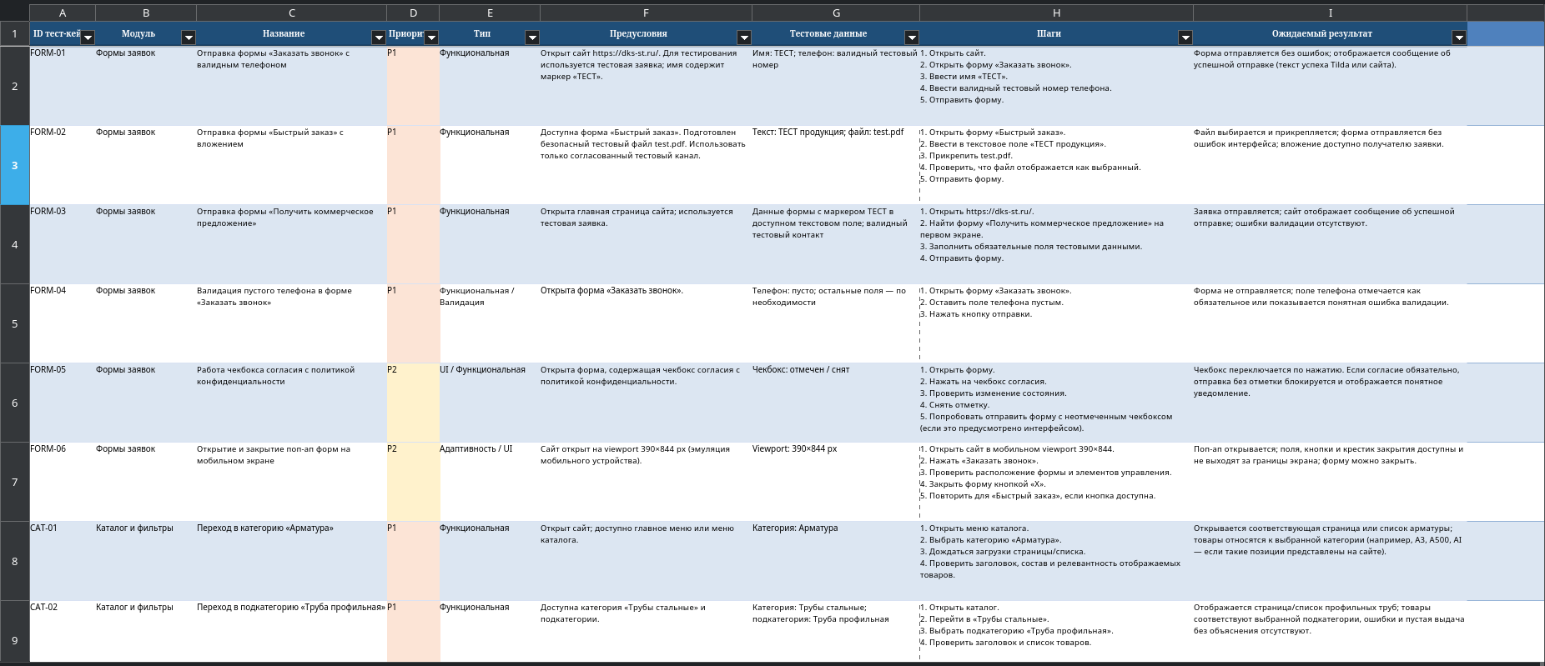
Тест - кейсы
Оформлены в формате таблицы, показаны частично

Slide 13
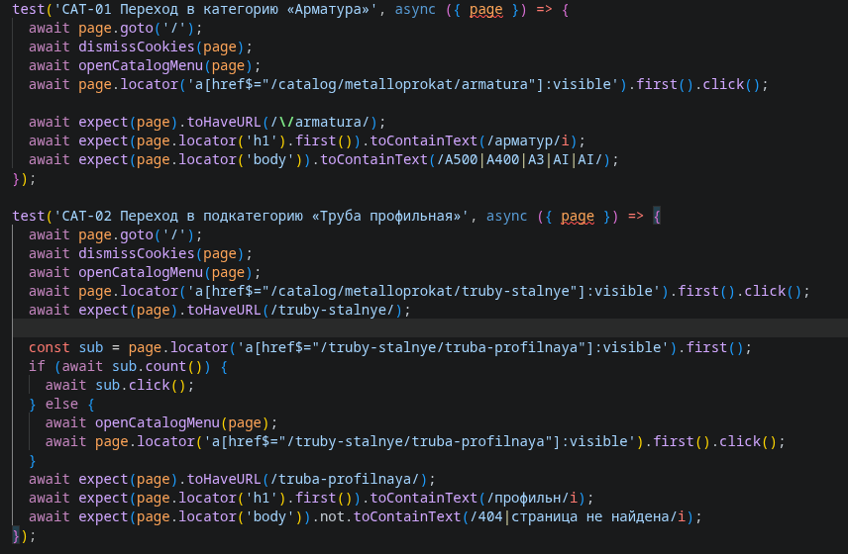
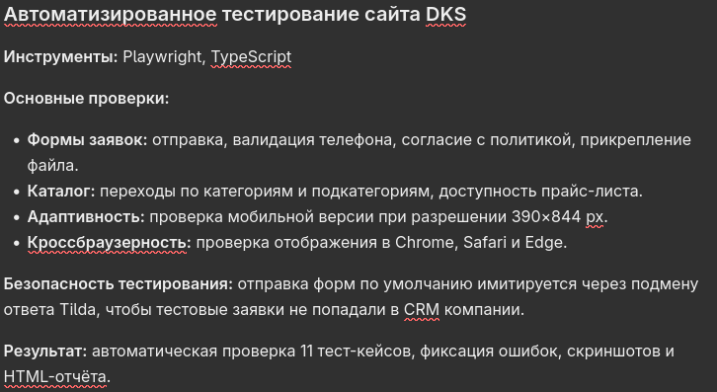
Автоматизация тестирования

Slide 14
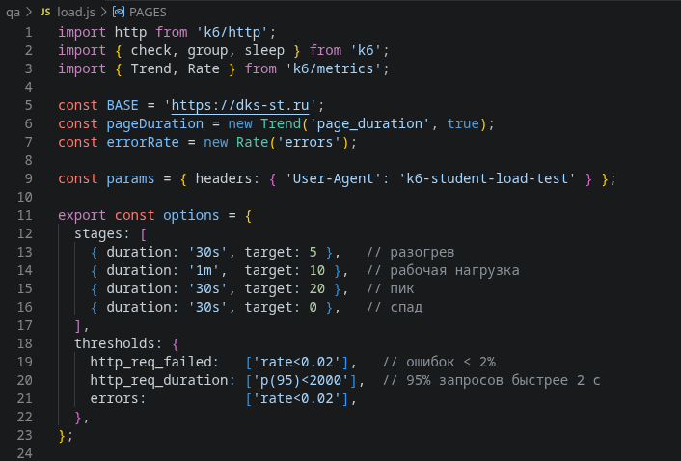
Нагрузочное тестирование
Описание работы программы
1. Настройка тестирования. Указывается адрес сайта https://dks-st.ru, задаются HTTP-заголовки и метрики для сбора результатов.
2. Создание нагрузки. Нагрузка постепенно увеличивается: сначала до 5, затем до 10 и 20 виртуальных пользователей, после чего снижается до нуля.
3. Проверка главной страницы. Программа проверяет HTTP-статус 200 и наличие слова «металлопрокат» в содержимом страницы.
4. Проверка случайных страниц. Из списка страниц каталога, услуг и других разделов случайным образом выбирается страница, проверяется её доступность и время ответа.
5. Имитация поведения пользователей. Между запросами добавляются случайные паузы от 1 до 3 секунд.
6. Сбор метрик. Фиксируются время загрузки страниц и доля ошибок при выполнении проверок.
7. Оценка результатов. Заданы пороговые требования: доля неудачных HTTP-запросов и ошибок — менее 2%, а 95% HTTP-запросов должны выполняться быстрее 2 секунд.
Итог: программа позволяет оценить доступность и производительность сайта при возрастающей нагрузке и выявить возможные проблемы с обработкой запросов.

Slide 15
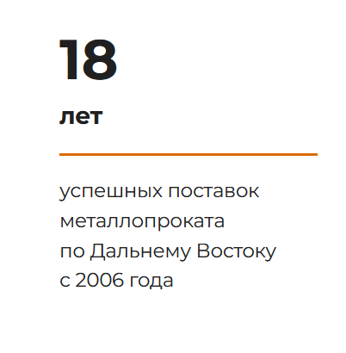

Баги и баг-репорты
ID: 1
Заголовок: Некорректное количество лет работы компании
Приоритет: P3
Окружение: ПК (браузер), сайт (главная страница)
Шаги воспроизведения:
Открыть сайт
Прокрутить до блока со статистикой
Сравнить текст «18 лет успешных поставок… с 2006 года» с годом в футере
Фактический результат: Указано 18 лет, хотя с 2006 до 2026 года прошло 20 лет.
Ожидаемый результат: Цифра соответствует текущему году (20 лет) или считается автоматически.

Slide 16


Баги и баг-репорты
ID: 2
Заголовок: Неверные alt-тексты у иконок и ссылка с иконкой MAX ведёт на WhatsApp
Приоритет: P3
Окружение: ПК (браузер), сайт (главная страница)
Шаги воспроизведения:
Открыть сайт
Открыть DevTools и проверить иконки рядом с телефонами в шапке и в футере
Навести курсор на иконку MAX и посмотреть адрес ссылки
Фактический результат: У иконок телефона и MAX одинаковый alt «Иконка-вацап-2»; иконка MAX ведёт на wa.me (WhatsApp).
Ожидаемый результат: Иконка соответствует мессенджеру, на который ведёт ссылка, а alt описывает назначение элемента (например, «WhatsApp», «Телефон»).

Slide 17


Баги и баг-репорты
ID: 3
Заголовок: Ссылка на политику конфиденциальности под формой ведёт на технический домен Tilda
Приоритет: P2
Окружение: ПК (браузер), сайт (главная страница)
Шаги воспроизведения:
Открыть сайт
Прокрутить до блока «Отправьте заявку и получите консультацию специалиста»
Навести курсор на ссылку «персональных данных» под кнопкой и посмотреть адрес
Фактический результат: Ссылка ведёт на project10386871.tilda.ws/policy (служебный домен), а в остальных формах на dks-st.ru/....
Ожидаемый результат: Все юридические ссылки ведут на страницы на домене dks-st.ru.

